Slide 1
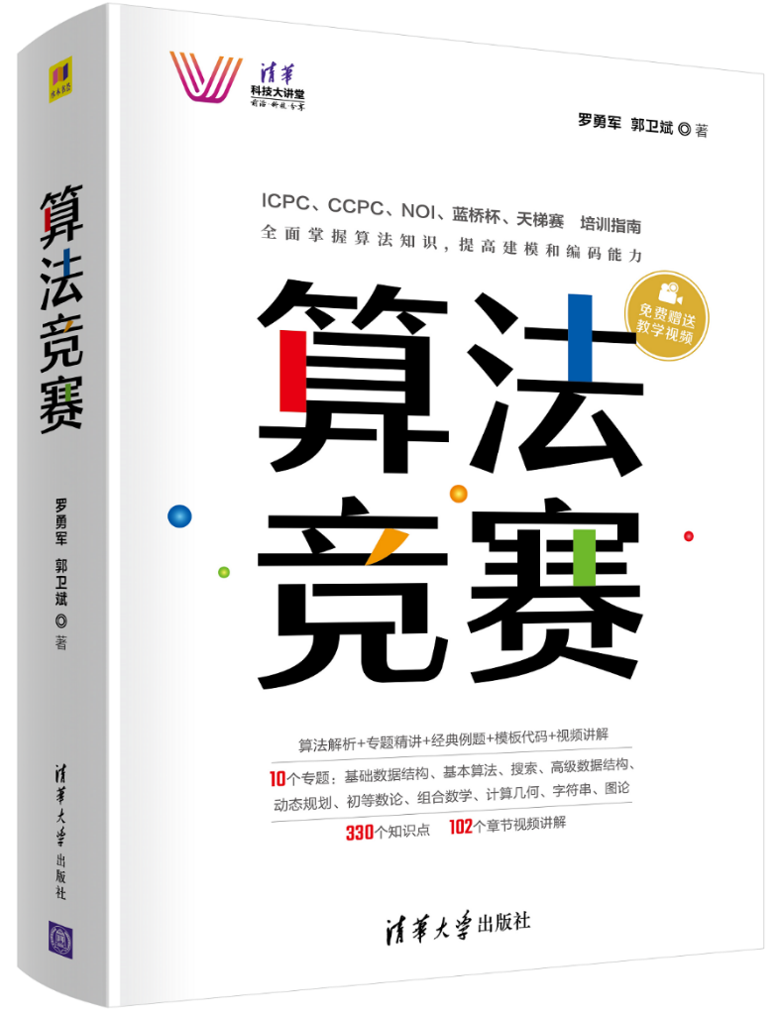
5.7 DP的一般优化
《算法竞赛》清华大学出版社 罗勇军

Slide 2
DP与优化
DP的效率取决于三个方面：
（1）状态总数；
（2）每个状态的决策数；
（3）状态转移的计算量。
这三个方面都可以进行优化。
（1）状态总数上的优化。相当于搜索的各种剪枝，去除无效状态。降维，设计DP状态时尽量用低维的DP。
（2）减少决策数量，即状态转移方程的优化。例如四边形不等式优化、斜率优化。
（3）状态转移计算量的优化。例如：用预处理减少递推时间；用hash表、单调队列、线段树减少枚举时间等。

Slide 3
倍增优化
动态规划是多阶段递推，可以用倍增把阶段性的线性增长加快为成倍增长。
ST算法，是倍增优化的DP。
多重背包的二进制拆分优化，也是典型的倍增优化。

Slide 4
树状数组优化
如果题目和简单的区间操作有关，例如区间查询、区间修改等，区间操作可以用树状数组或线段树来处理，把区间操作优化到O(logn)，从而降低总复杂度。
这种题目的基本思路是先定义DP状态、DP转移方程，然后思考如何对方程进行优化。

Slide 5
题目描述：有n个正整数的序列，做0 ~ k次操作，每次任选一个区间，把区间内的所有数加1。最后任意去掉一些数字。问最多能剩下多少数字，构成一个单调不下降序列。
本题结合了区间操作，定义dp[i][j]，表示做过j次区间操作，每次操作的起点都不超过i，且以i为结尾的LIS的长度。
状态转移方程：
dp[i][j] = max{dp[x][y] + 1} x<i, y≤j, a[x]+y≤ a[i]+j
二维区间问题，直接计算需要i、j二重循环。回顾二维树状数组例题对二维区间的处理，树状数组可以把区间查询和更新优化到O(logn)。

Slide 6
线段树优化
题目描述：有n个村庄位于一条直线上，第i个村距离第1个村的距离是Di。要在这n个村中建不超过k个基站，在第i个村建立基站的费用为Ci。如果在距离第i个村不超过Si的范围内建立了一个基站，那么村庄就被基站覆盖。如果第i个村没有被覆盖，需要补偿Wi。请选择基站位置，使得总费用最小。

Slide 7
定义状态dp[i][j]，表示前i个村庄内，第j个基站建在i处的最小费用。
状态转移方程：
dp[i][j] = min{dp[k][j-1] + pay[k][i]} j-1≤k<i
其中pay[k][i]表示区间[k, i]内的村庄没有被基站i、k覆盖的村庄的赔偿费用。
如果直接计算这个状态转移方程，需要做i、j、k的三重循环，复杂度O(n³)。
如何优化？
（1）滚动数组。发现状态转移方程中的j只和j-1有关，那么可以用滚动数组优化掉j，把复杂度降低到O(n²)：
dp[i] = min{dp[k] + pay[k][i]} 1≤k<i
（2）区间操作的优化。方程中的pay[][]，计算[k, i]区间内的赔偿费用，是一个区间求和问题，用线段树维护。

